Slide 1
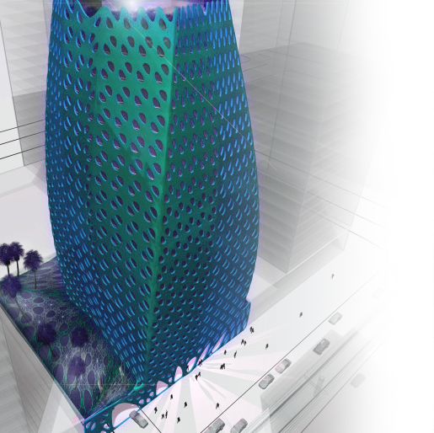

О перспективах внедрения и развития BIM-технологий
при проектировании зданий и сооружений в РФ

Slide 2
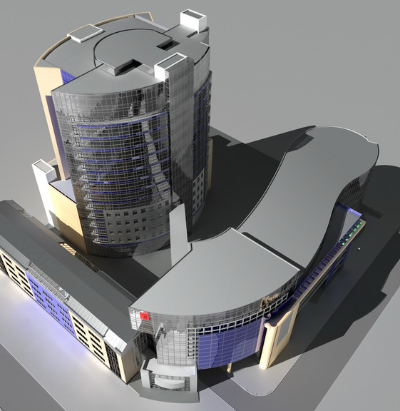
О системе информационного
моделирования здания (BIM)
Рубеж конца ХХ – начала XXI веков, связанный с бурным развитием информационных технологий, ознаменовался появлением принципиально нового подхода в архитектурно-строительном проектировании, заключающемся в создании компьютерной модели нового здания, несущей в себе все сведения о будущем объекте — Building Information Model (BIM).

Slide 3
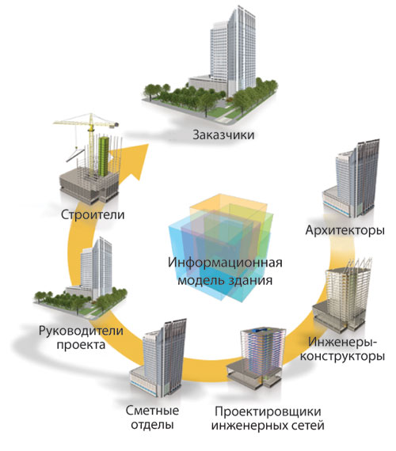
О системе информационного моделирования здания (BIM)
Информационное моделирование здания (Building Information Modeling) – это подход к возведению, оснащению, обеспечению эксплуатации и ремонту здания, который предполагает сбор и комплексную обработку в процессе проектирования всей архитектурно-конструкторской, технологической, финансовой и иной информации о здании со всеми её взаимосвязями и зависимостями.
В информационном моделировании здание и всё, что имеет к нему отношение, рассматриваются как единый объект.

Slide 4
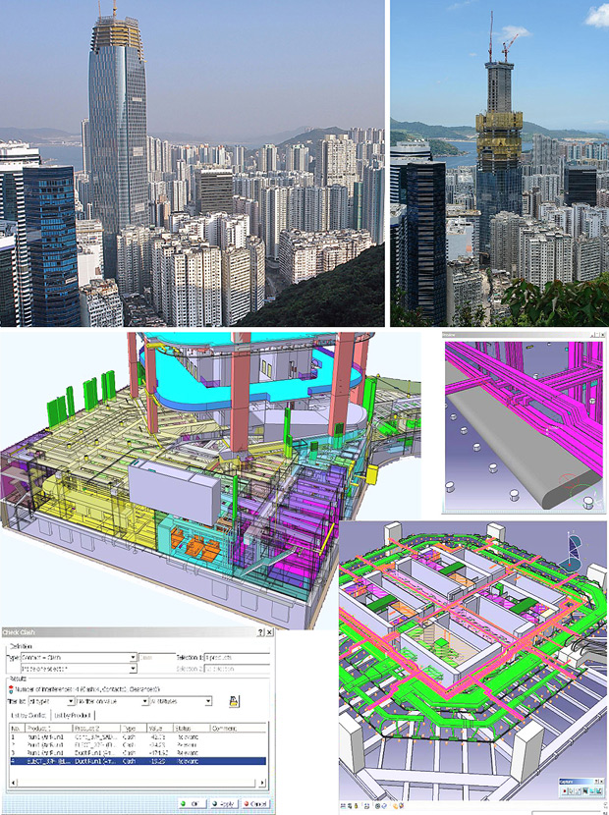
О системе информационного
моделирования здания (BIM)
Трёхмерная модель здания, либо другого строительного объекта, связанная с информационной базой данных, в которой каждому элементу модели можно присвоить дополнительные атрибуты.
Особенность подхода — строительный объект проектируется фактически как единое целое и изменение какого-либо одного из его параметров влечет за собой автоматическое изменение остальных, связанных с ним параметров и объектов, вплоть до чертежей, визуализаций, спецификаций и календарного графика.

Slide 5
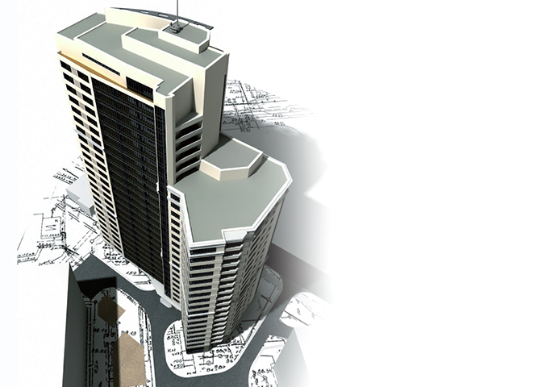
О системе информационного
моделирования здания (BIM)
Основные принципы информационного подхода
в проектировании:
трёхмерное моделирование;
автоматическое получение чертежей;
интеллектуальная параметризация объектов;
соответствующие объектам базы данных;
распределение процесса строительства по временным этапам.

Slide 6

О системе информационного
моделирования здания (BIM)
Развитие одностадийного проектирования с применением BIM-моделей является ключевым аспектом в сокращении сроков проектирования на этапах КМ и КМД и оптимизации всего процесса производства и монтажа конструкций.
Технология BIM позволяет выявить ошибки, присущие традиционному 2D проектированию, которые часто всплывают уже на стройплощадке.

Slide 7
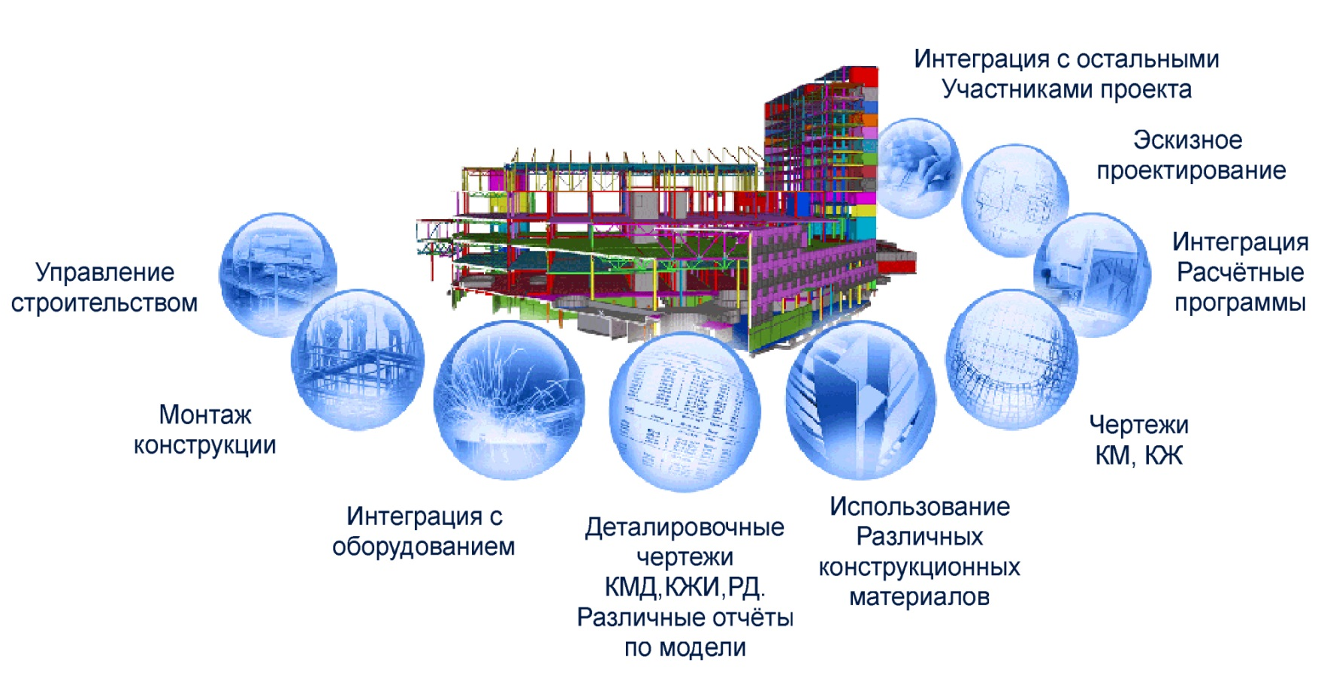
Преимущества использования
BIM-технологий
Популяризация BIM-технологии в России позволит существенно снизить временные и ресурсные затраты компаний, занятых в сфере проектирования и управления проектами, а также создать им дополнительное конкурентное преимущество.

Slide 8

Преимущества использования
BIM-технологий
Преимущества применения BIM:
сокращение сроков проектирования;
уменьшение расходов на реализацию проекта;
повышение производительности работы благодаря простоте получения информации;
повышение согласованности строительной документации;
доступность конкретной информации о производителях материалов, количественных характеристиках для оценки и проведения тендера.

Slide 9
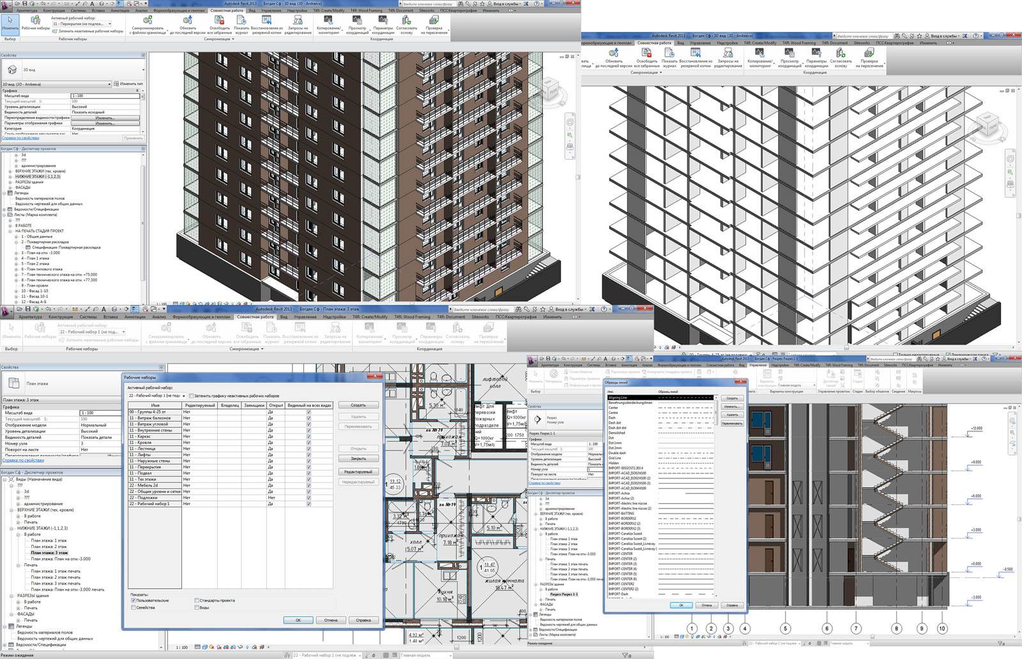
Преимущества использования
BIM-технологий
Результатом BIM-моделирования здания является комплексная компьютерная модель, описывающая как сам объект, так и процесс его строительства.

Slide 10
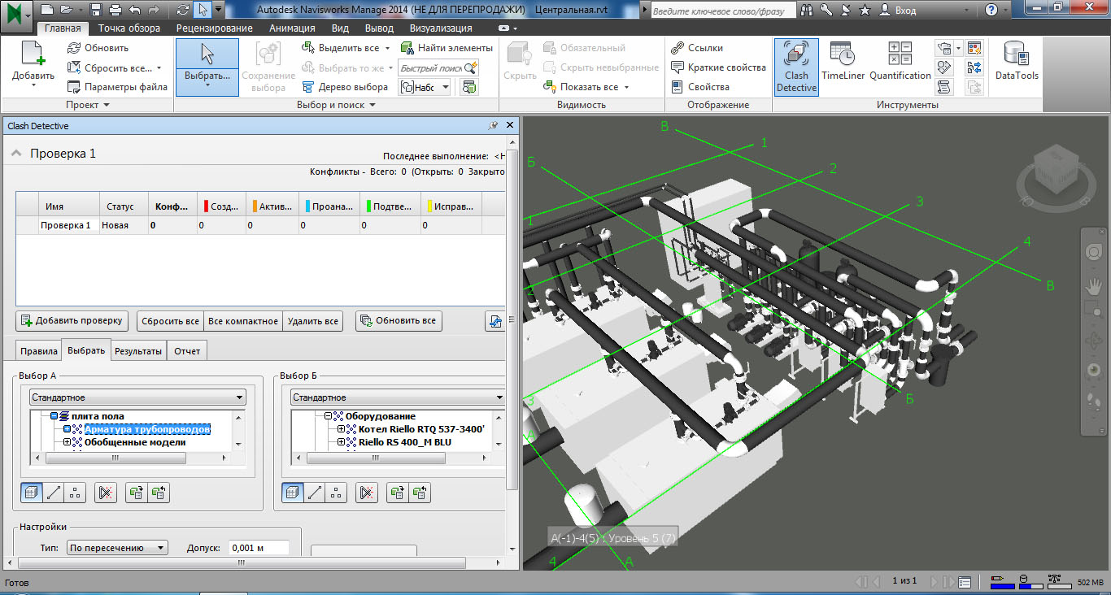
Преимущества использования
BIM-технологий
Вся информация BIM объединяется в базу данных, что позволяет в любой момент времени получать актуальную проектную документацию и визуализации, а также анализировать их.
Технология BIM демонстрирует возможность достижения высокой скорости и качества выполнения проектных и строительных работ, а также значительную экономию средств.

Slide 11


Государственная поддержка развития BIM-технологий
Внедрение BIM-технологий в мире идёт возрастающими темпами, причем часто с государственной поддержкой.
С 2016 года работа BIM будет обязательной при получении бюджетных заказов в ряде европейских стран.

Slide 12
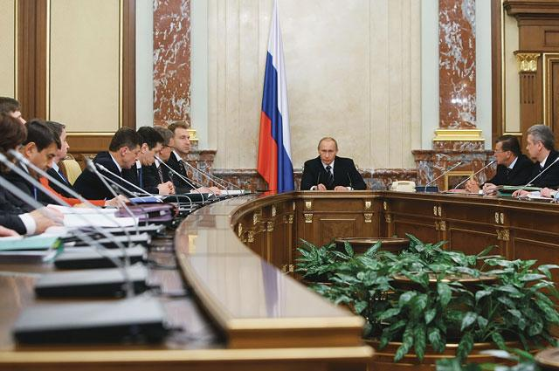


Государственная поддержка развития BIM-технологий
Первые шаги по внедрению BIM-технологий в РФ уже предприняты.
По итогам заседания президиума Совета при Президенте РФ по модернизации экономики и инновационному развитию России от 04 марта 2014 года было принято решение о разработке и утверждении «Плана поэтапного внедрения технологий информационного моделирования в области промышленного
и гражданского строительства».

Slide 13
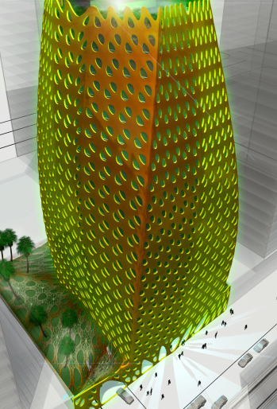
Государственная поддержка развития BIM-технологий
Реализация плана поэтапного применения BIM-технологий позволит значительно активизировать процесс внедрения инновационных технологий в область проектирования и строительства.
Повышении конкурентоспособности отечественного строительного комплекса;
Снижении себестоимости на этапе проектирования и проведения экспертизы проектной документации;
Минимизации рисков возникновения чрезвычайных ситуаций в ходе проектирования и строительства различных объектов.

Slide 14

Государственная поддержка развития BIM-технологий
Этапы внедрения BIM-технологий:
1. Разработка нормативно-правовых актов, направленных на использование технологий информационного моделирования в сфере инженерных изысканий, проектирования
и строительства
Срок исполнения - 2015 – 2017 гг.
2. Создание соответствующей инфраструктуры и подготовка кадров, способных применять на практике технологии информационного моделирования
Срок исполнения - 2016 – 2017 гг.
3. Обязательное применение BIM-технологий в ходе проектирования, строительства
и эксплуатации объектов, финансируемых
за счет средств федерального бюджета
Срок исполнения - 2016 – 2019 гг.

Slide 15

Государственная поддержка развития BIM-технологий
Внедрение информационных технологий будет сопровождаться внесением изменений в действующую нормативно-правовую базу.
По предварительным оценкам, до 2019 года предстоит модернизировать несколько десятков федеральных законов, правительственных постановлений, ведомственных приказов и иных нормативно-правовых актов.

Slide 16
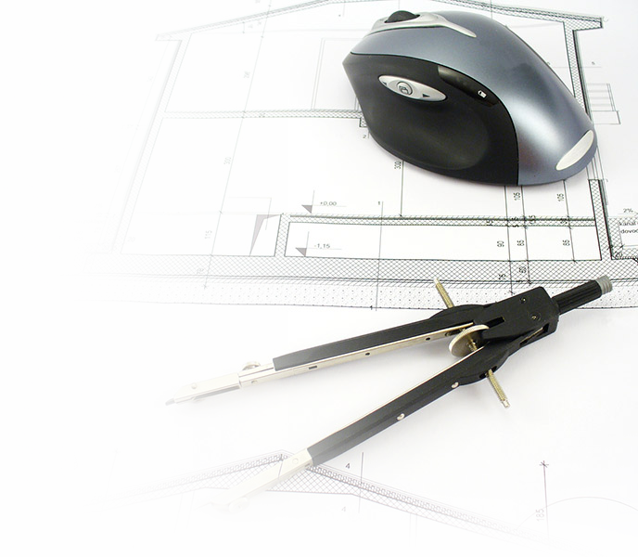
Ожидаемые результаты
Технология BIM позволяет сократить стоимость строительства объектов до 20% за счет повышения эффективности взаимодействия всех участников процесса от стадии предпроекта до строительства и эксплуатации.
Новая технология позволяет на стадии предпроекта оперативно разработать и рассмотреть несколько вариантов проекта, оценить их стоимость, энергоэффективность, сроки и стоимость строительства для каждого.
Внедренная на стадии проектирования технология BIM ускоряет работу проектировщика за счет снижения трудоемкости в момент внесения изменений в проекты, заметно облегчает поиск и устранение ошибок, а также общение с заказчиками и подрядчиками, благодаря специальным инструментам коллективной работы и поиска коллизий.

Slide 17
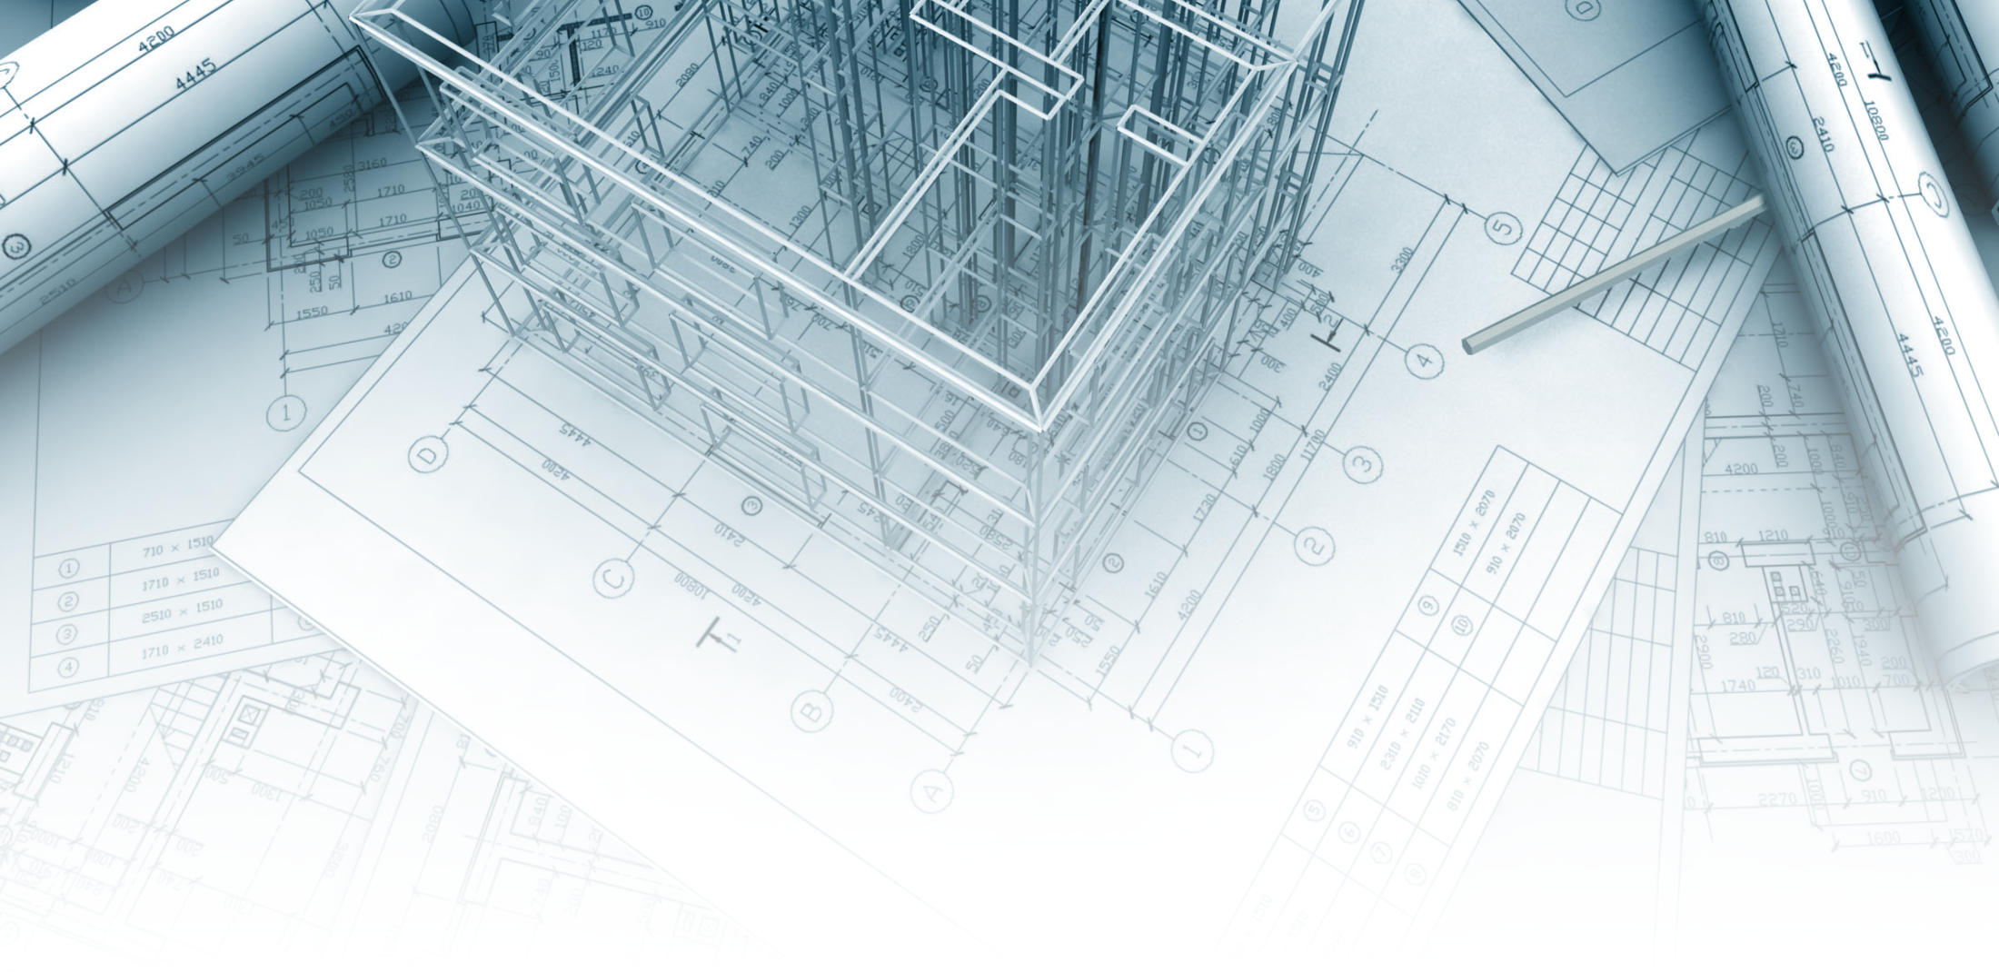
Спасибо за внимание

